Slide 1
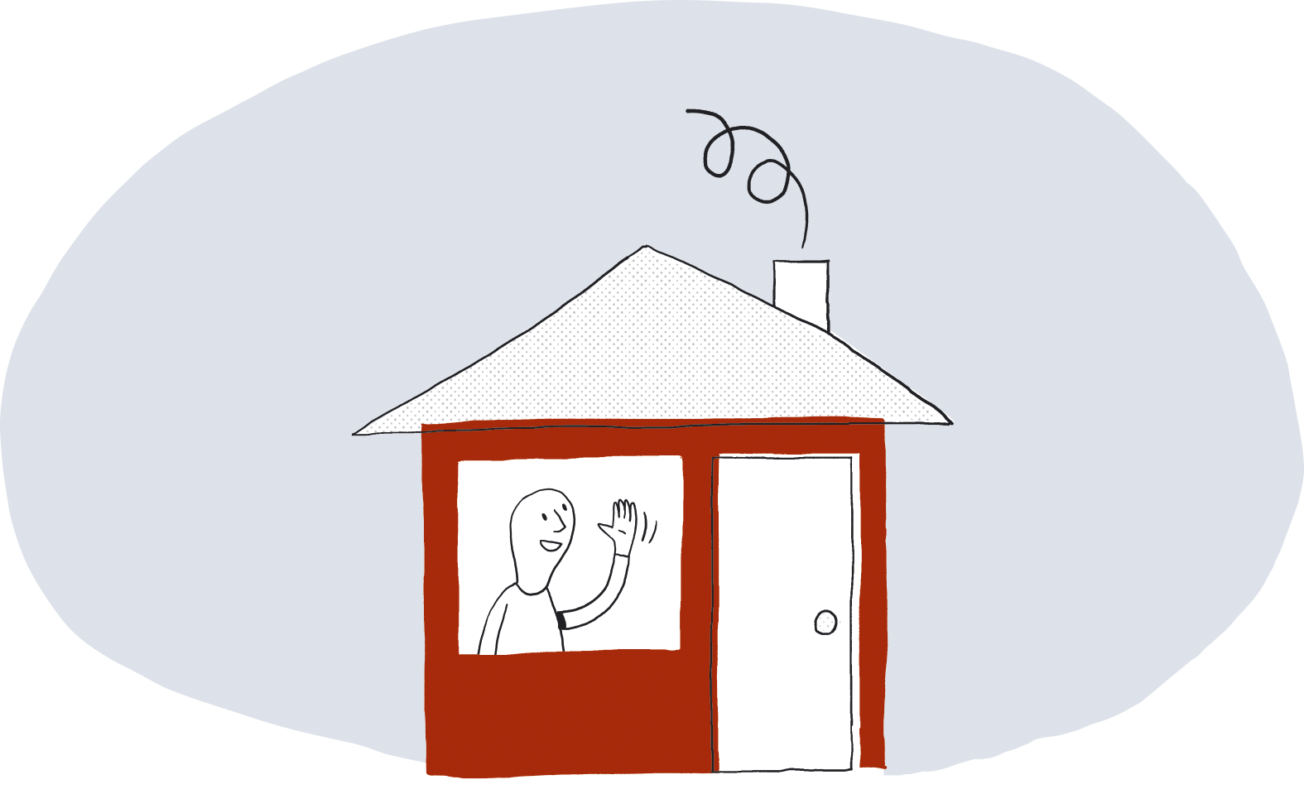
POLSK
Mieszkanie zabezpieczone przed pożarem
brannvernforeningen.no

Slide 2
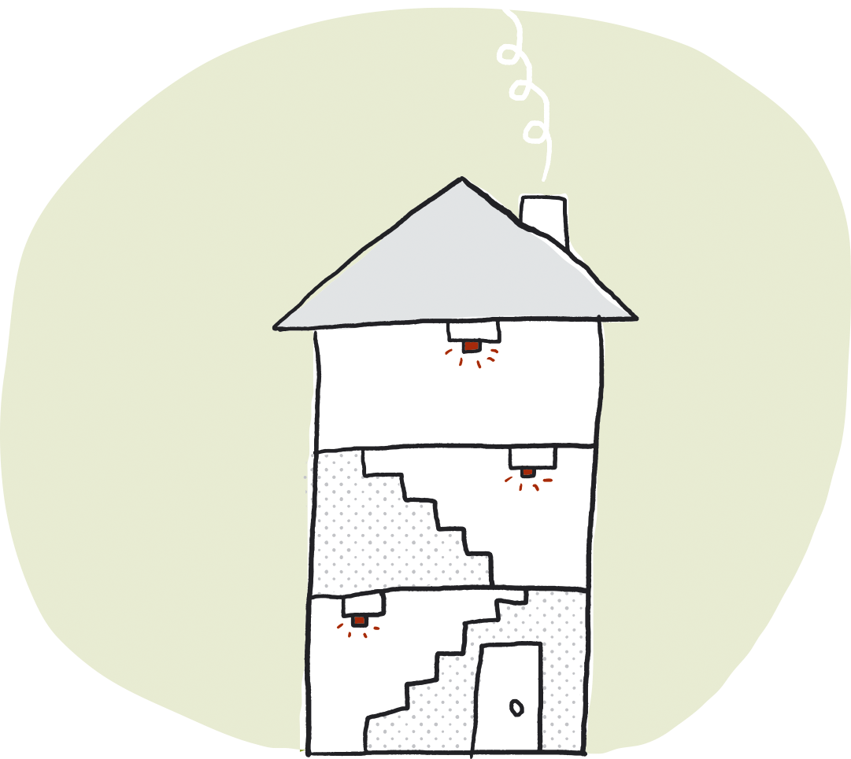
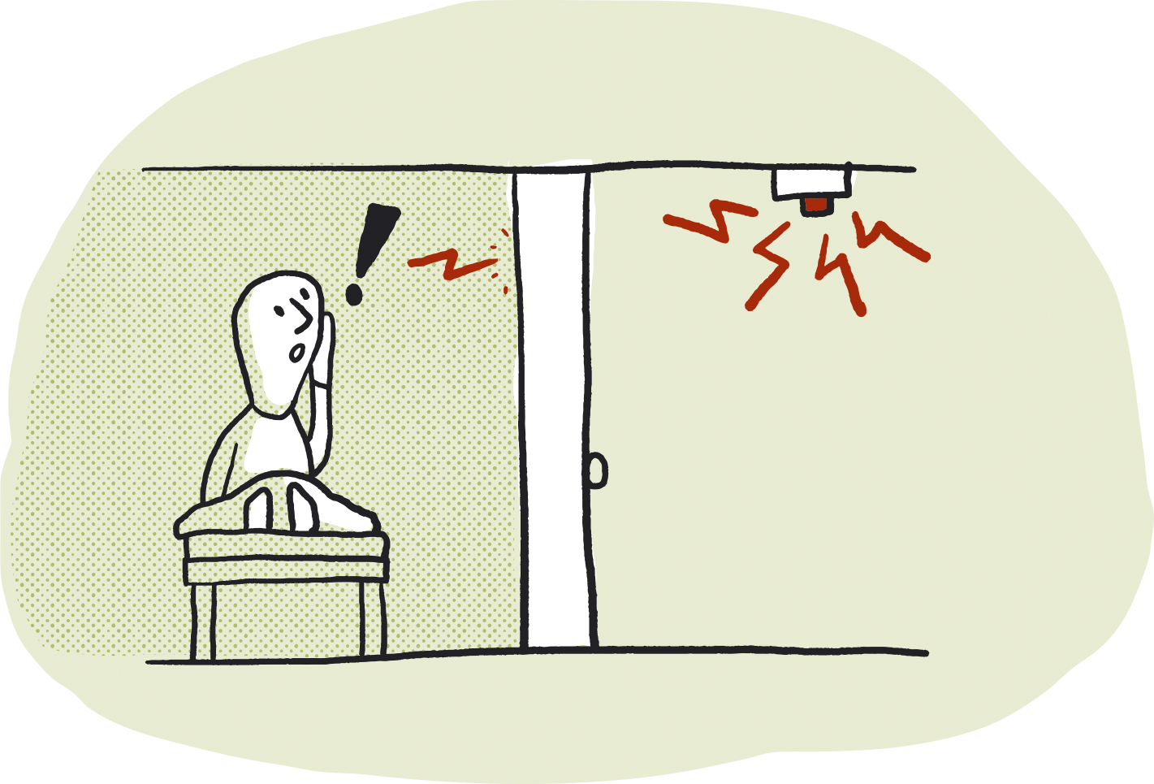
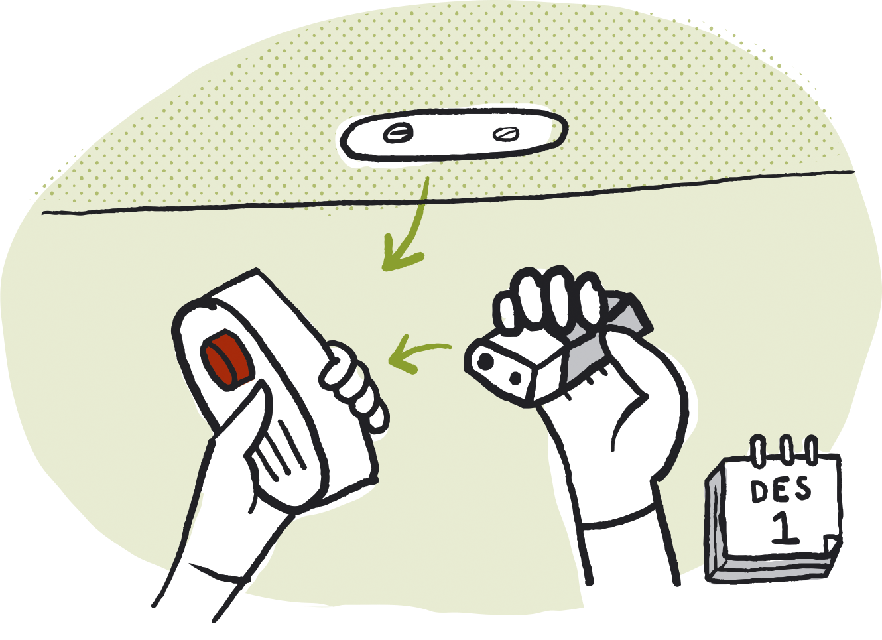
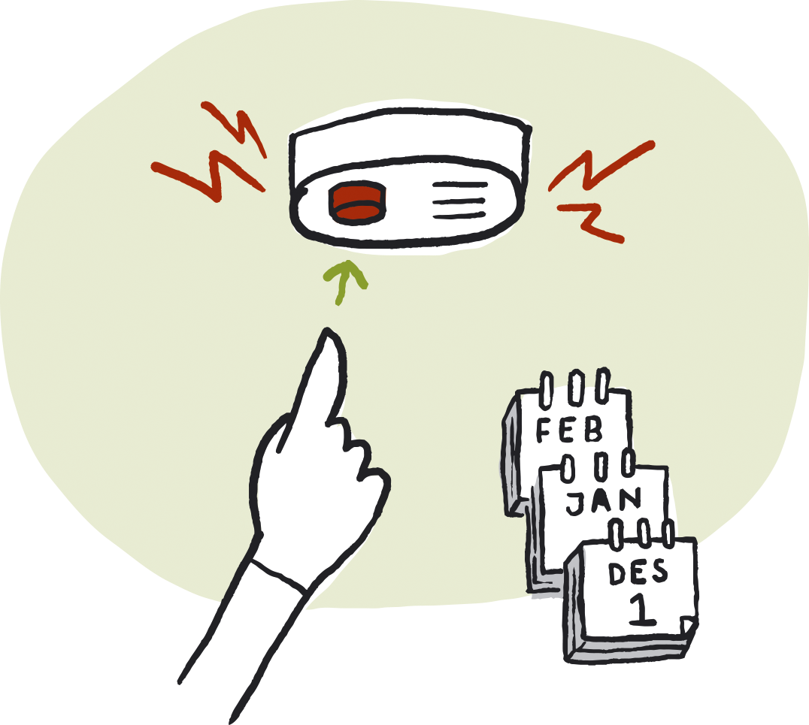
Wymagania dotyczące czujek dymu
We wszystkich mieszkaniach musi być zainstalowana, co najmniej, jedna czujka dymu na każdej kondygnacji. Czujki dymu zapewniają wczesne ostrzeganie przed pożarem. Muszą być słyszalne z sypialni przy zamkniętych drzwiach. Baterie powinny być wymieniane raz w roku. Czujki dymu należy regularnie sprawdzać za pomocą przycisku testowego.

Slide 3
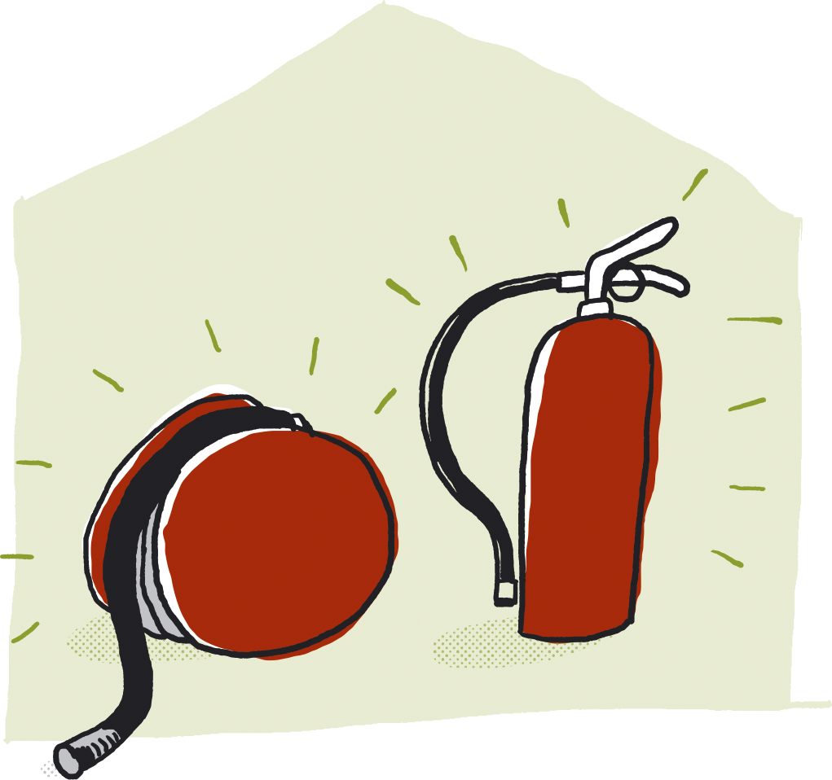
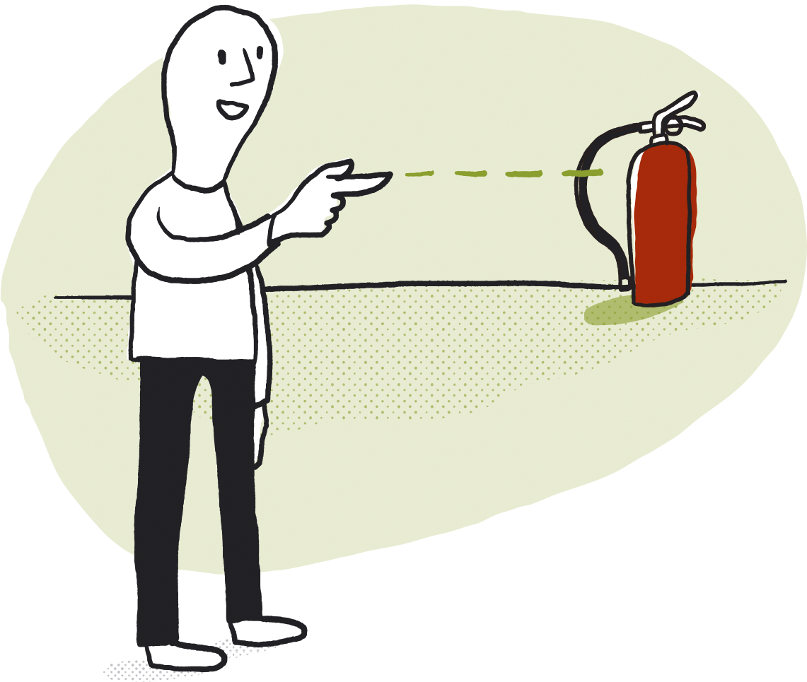
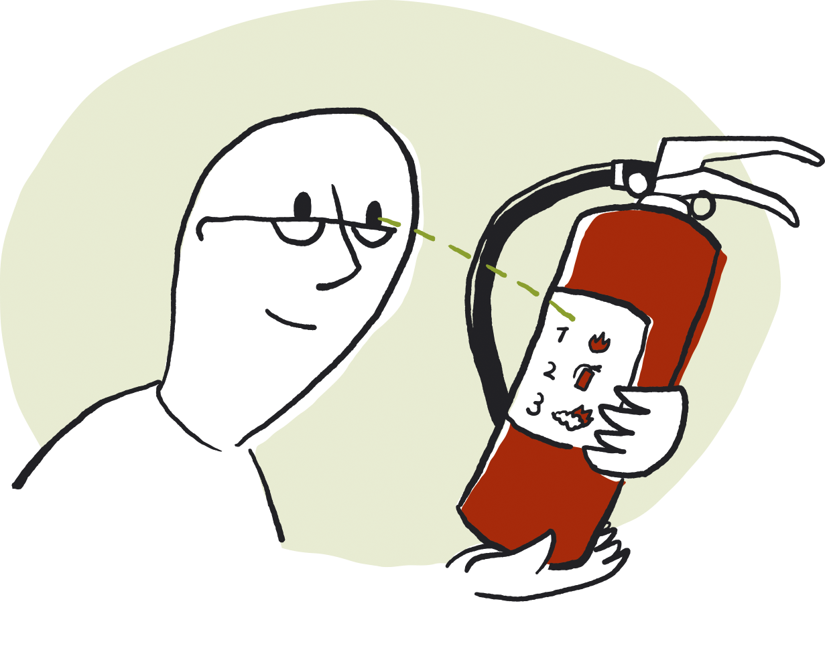
Wymagania dotyczące wyposażenia gaśniczego
Wszystkie mieszkania muszą być wyposażone w domowy wąż pożarniczy lub gaśnicę. Zaleca się posiadanie obu tych urządzeń. Sprzęt gaśniczy musi być łatwo dostępny. Wszystkie osoby użytkujące mieszkanie muszą wiedzieć, gdzie ten sprzęt się znajduje. Należy uważnie przeczytać instrukcję.

Slide 4
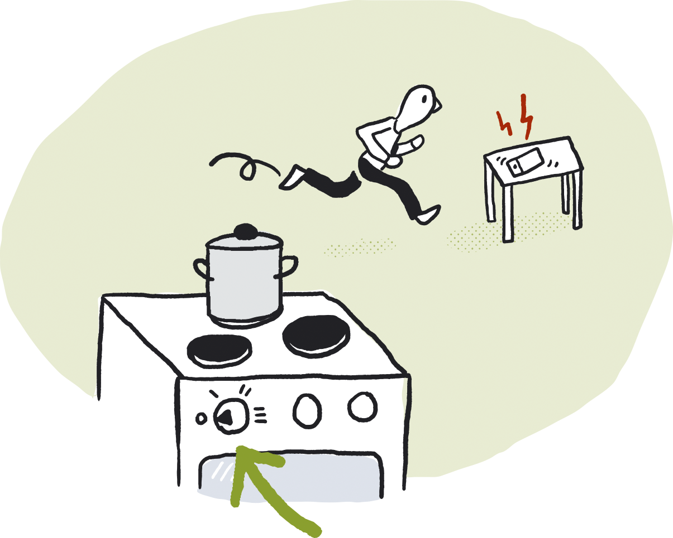
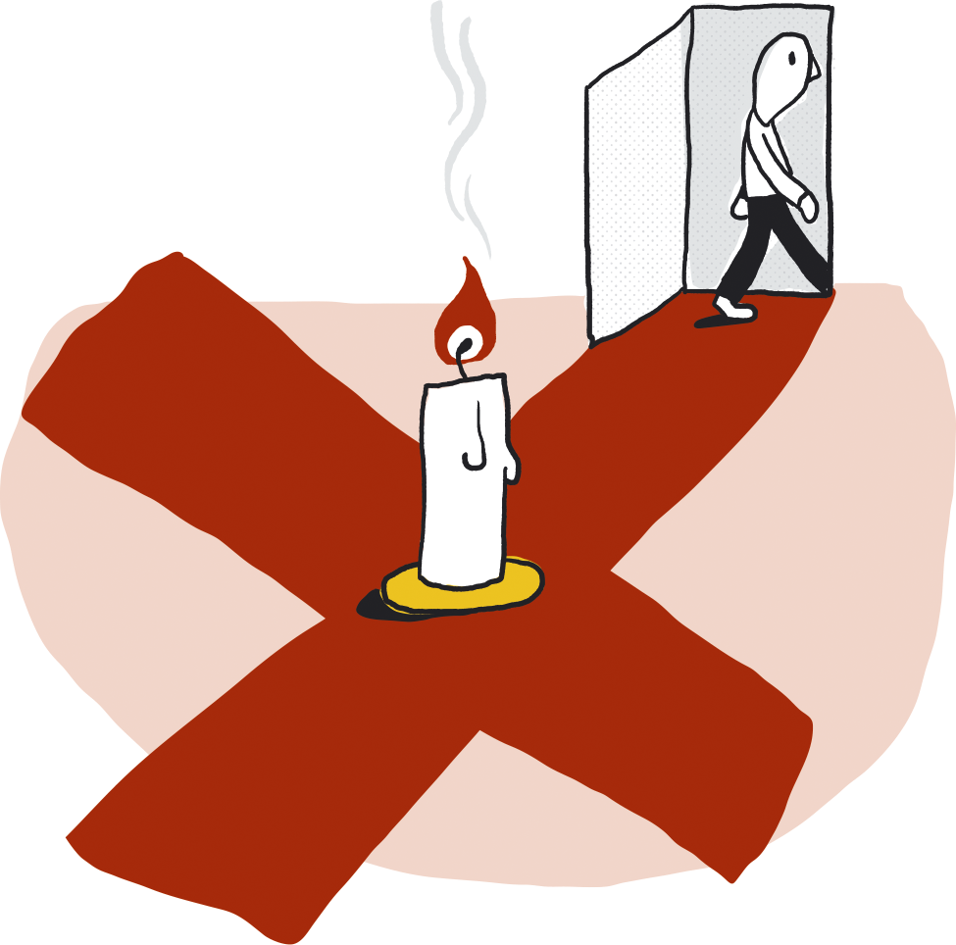
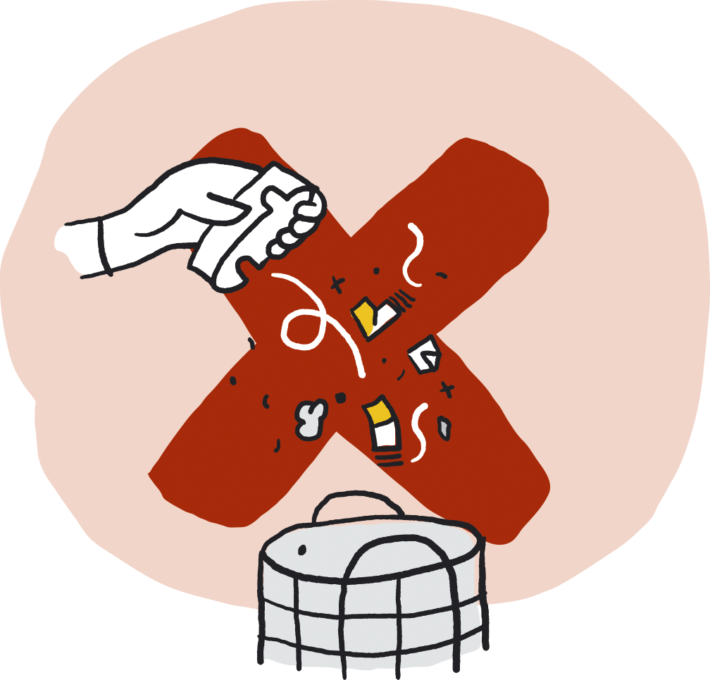
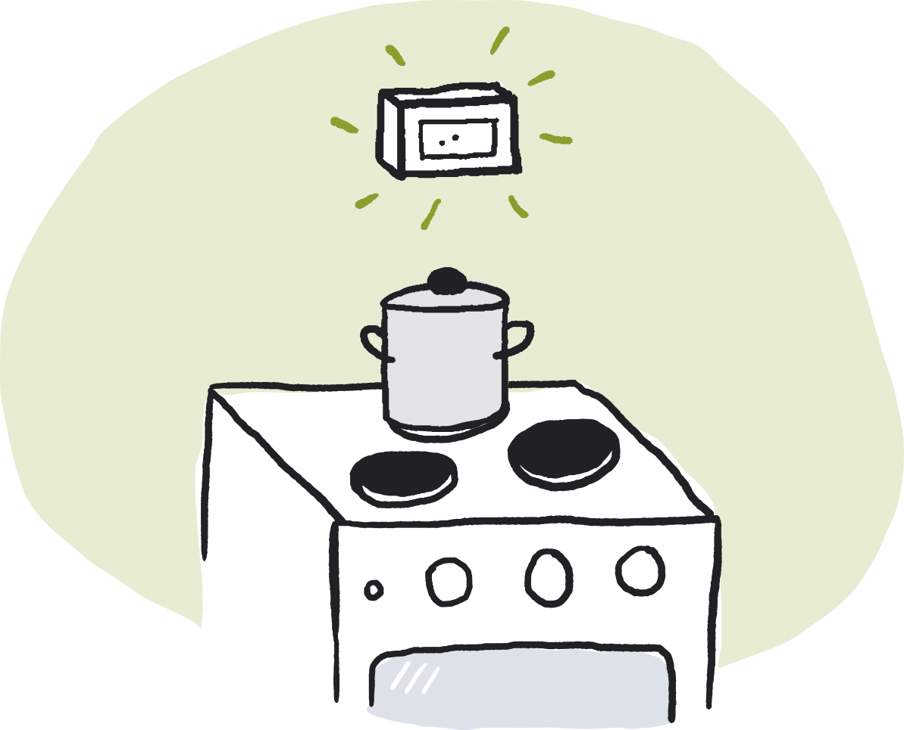
Unikaj powstawania ognia 1
Nadzoruj kuchenkę, kiedy jest w użyciu. Jeśli musisz przerwać gotowanie, wyłącz palniki. Zamontuj czujnik zabezpieczający przy kuchence. Zachowaj ostrożność przy korzystaniu z otwartego ognia. Nigdy nie pozostawiaj pustego pokoju, w którym są zapalone świece. Zapalonych świec nie wolno umieszczać w pobliżu materiałów łatwopalnych. Wyrzucaj popiół w bezpiecznym miejscu. Nie wyrzucaj gorącego popiołu do kosza na śmieci.

Slide 5
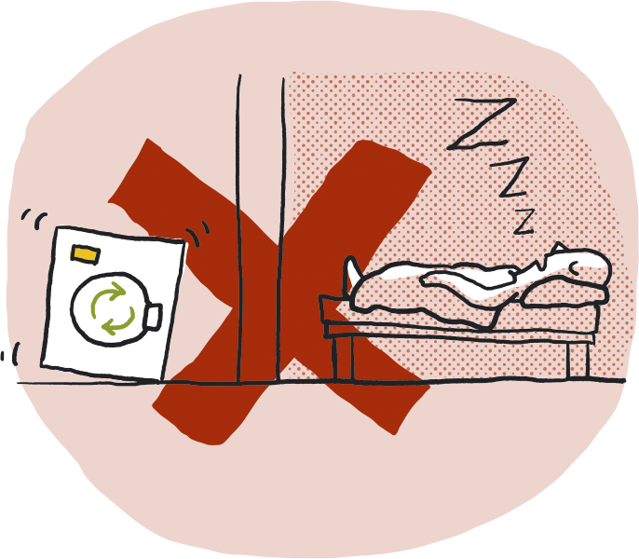
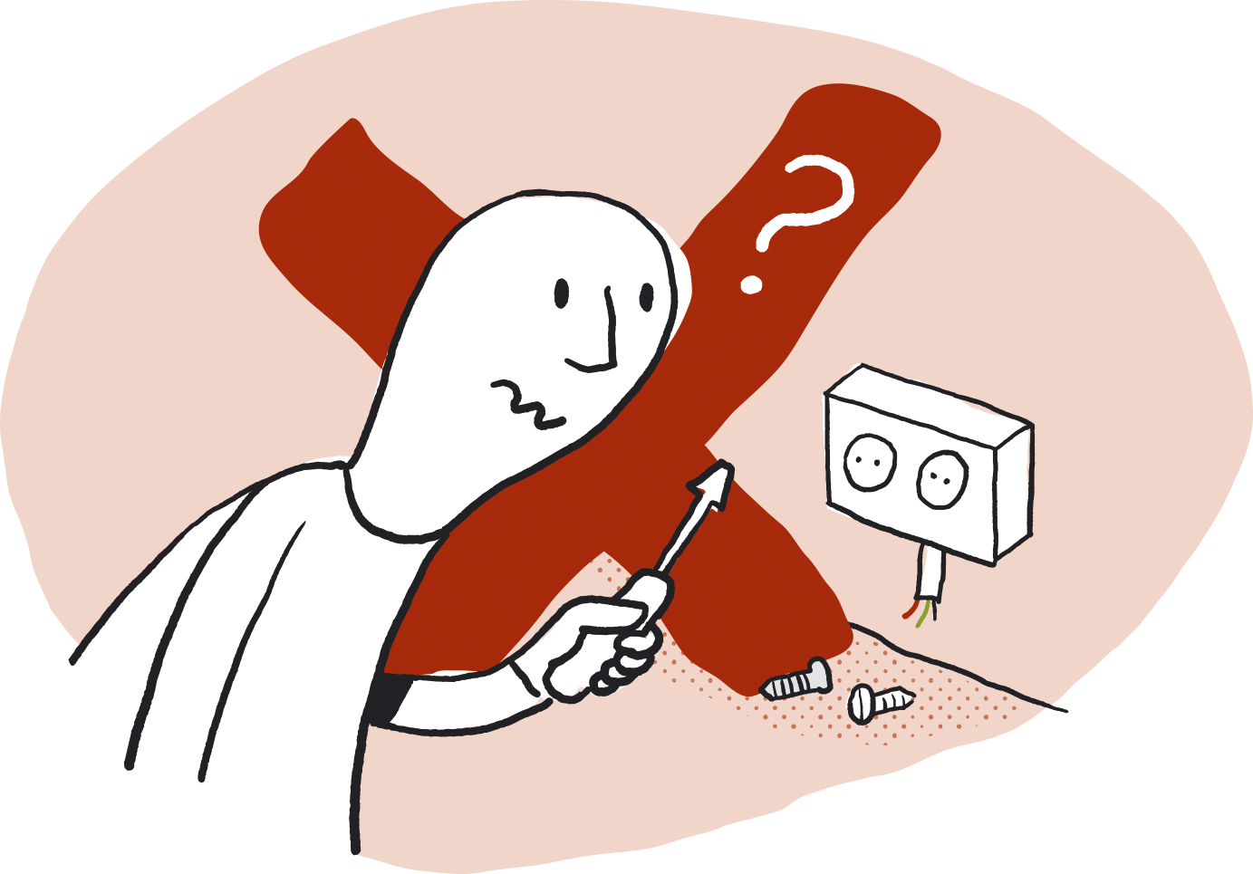
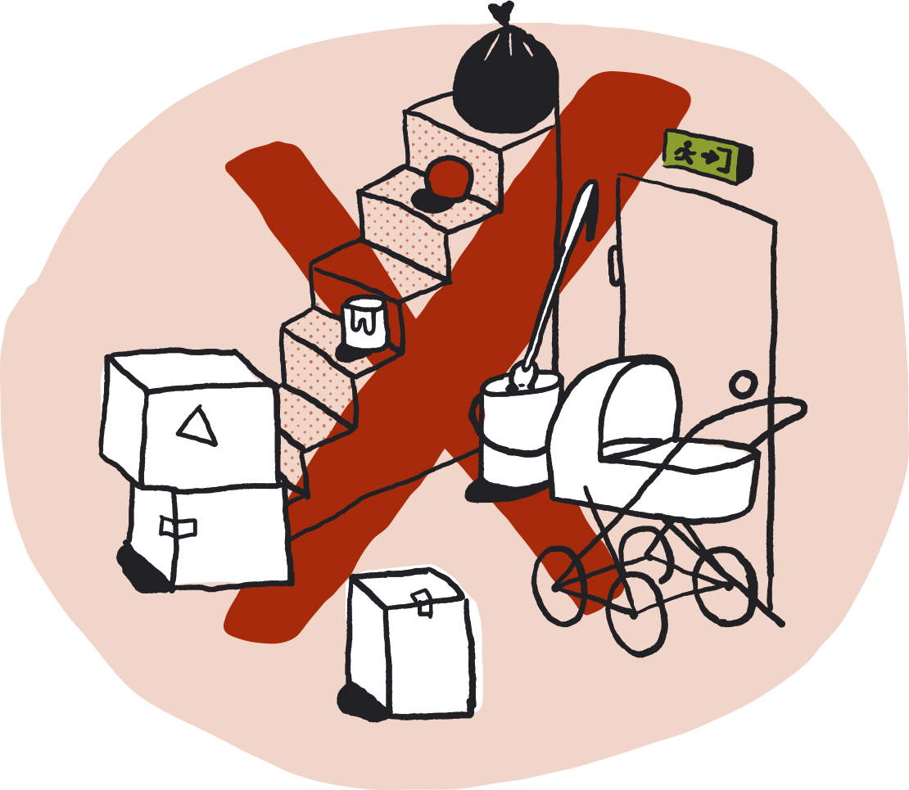
Unikaj powstawania ognia 2
Zawsze wyłączaj pralkę i suszarkę, kiedy wychodzisz z domu lub idziesz spać. Wyłącznie instalatorzy z odpowiednimi uprawnieniami mogą wykonywać montaż i naprawę instalacji i urządzeń elektrycznych. Wiele pożarów zaczyna się w materiałach budowlanych, kartonach i odpadach. Dopilnuj, by klatki schodowe i garaże były wolne od materiałów łatwopalnych. Pojemniki na odpady umieszczaj z dala od zabudowań.

Slide 6
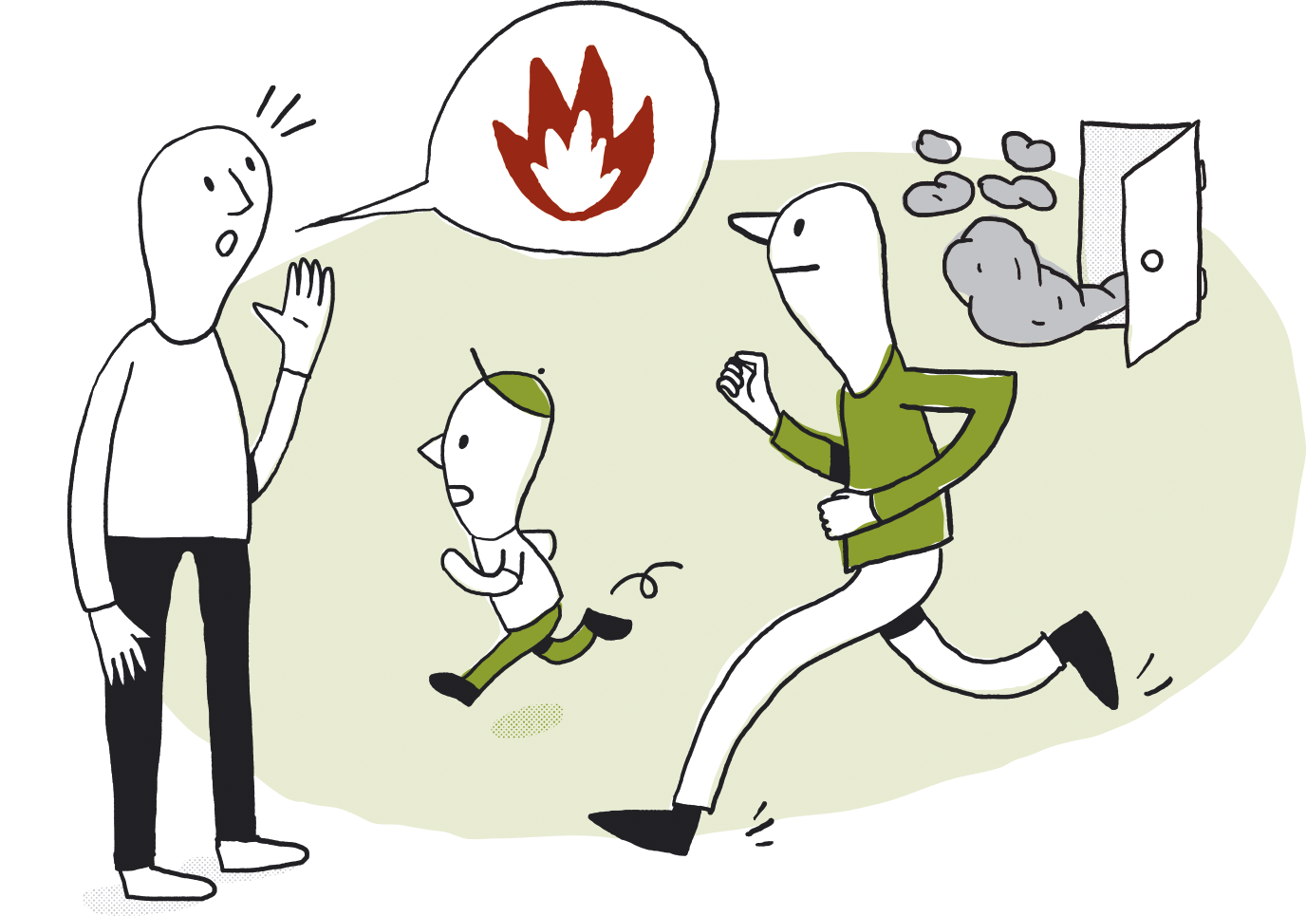
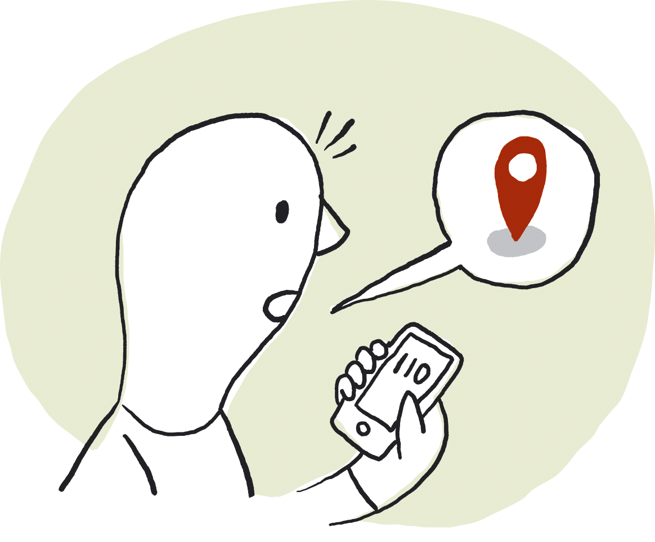
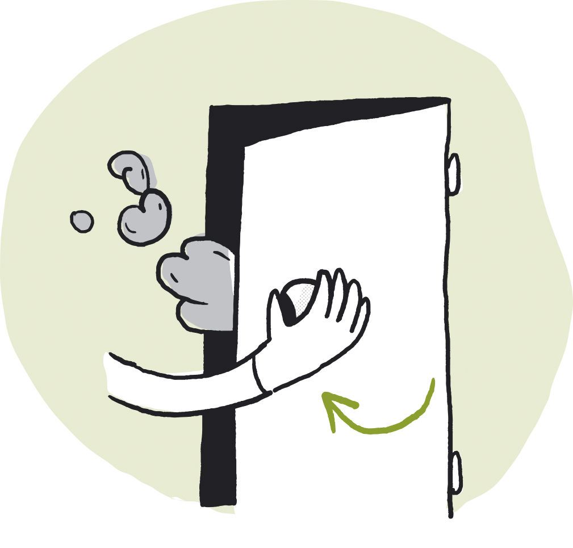
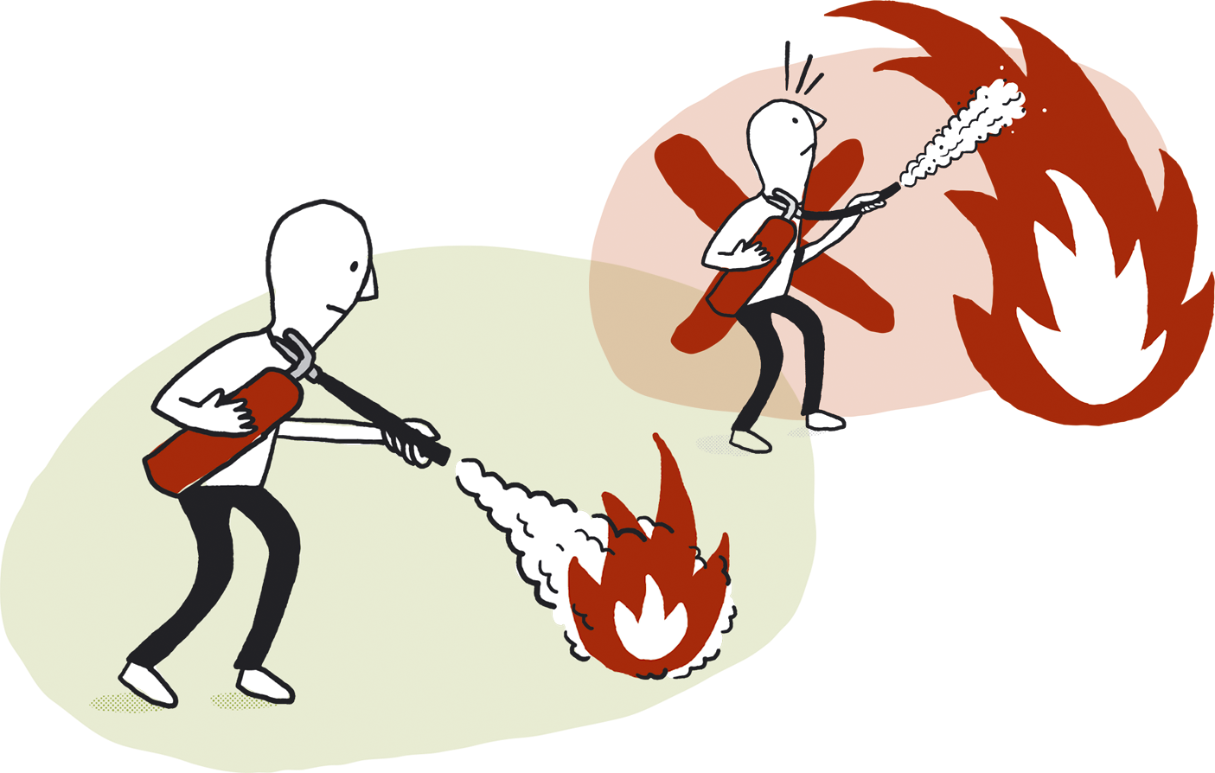
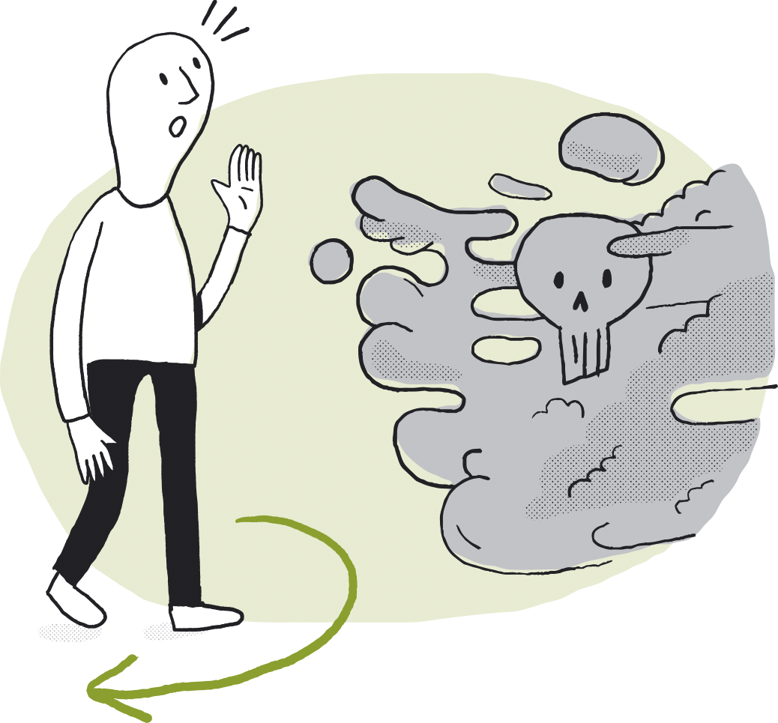
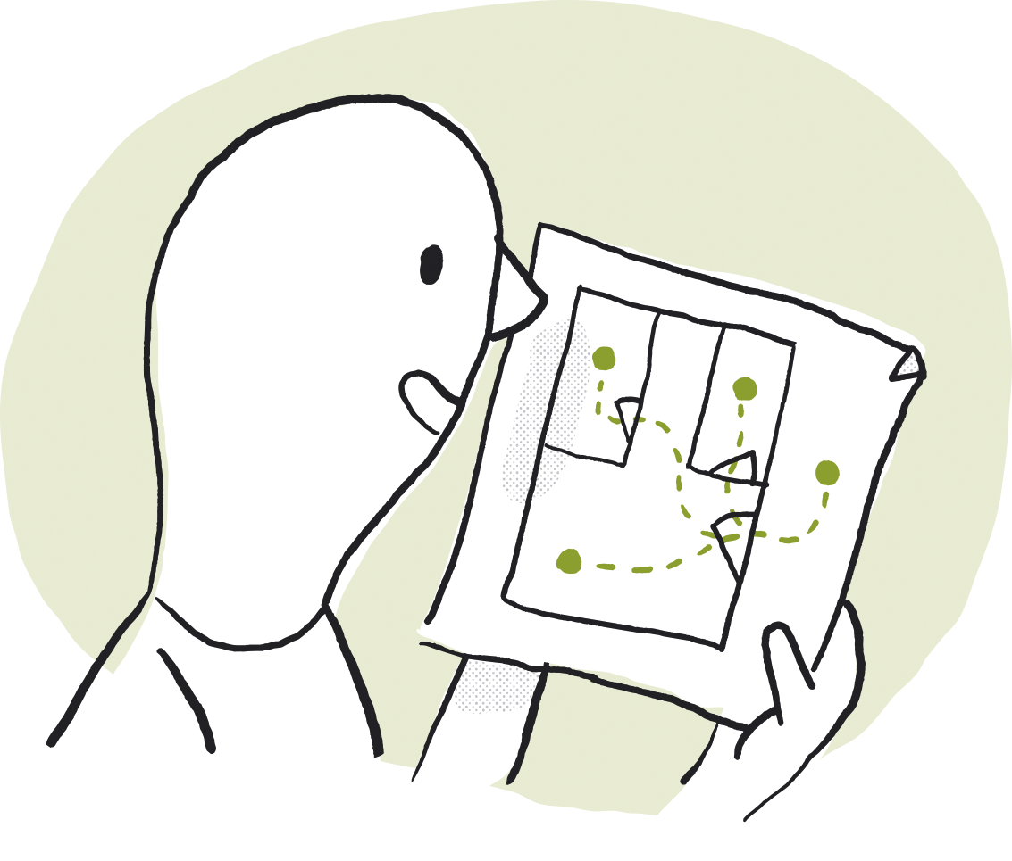
Zachowanie w przypadku pożaru
1) RATUJ
Upewnij się, że wszyscy mieszkańcy wydostali się bezpiecznie na zewnątrz. Ucieczka przez dym jest niebezpieczna. Zamknij drzwi. Udaj się do wcześniej ustalonego miejsca zbiórki.
2) POWIADOM
Zawiadom straż pożarną dzwoniąc pod numer alarmowy 110. Podaj dokładny adres płonącego budynku.
3) GAŚ
Jeśli ogień nie osiągnął zbyt dużych rozmiarów, spróbuj ugasić go przy użyciu węża pożarniczego lub gaśnicy. Nie narażaj się na niebezpieczeństwo. Dym jest silnie trujący.
Musisz na podstawie oceny sytuacji samodzielnie zdecydować o tym, w jakiej kolejności będziesz wykonywać te czynności. Warto przeprowadzać regularne ćwiczenia przeciwpożarowe.

Slide 7
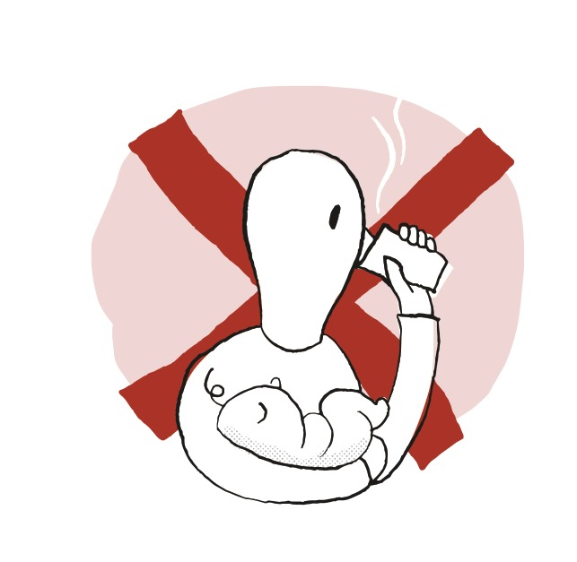
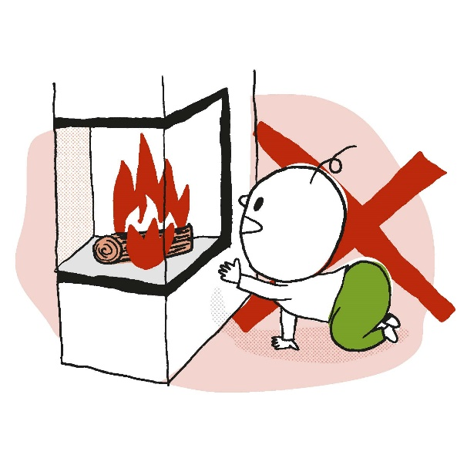
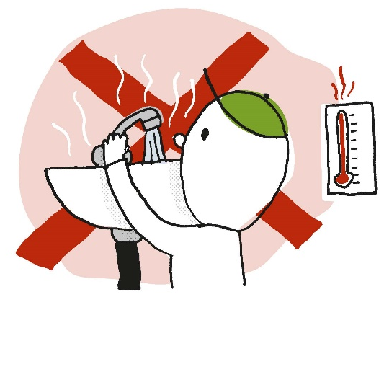
ZAPOBIEGANIE POPARZENIOM U DZIECI
Unikaj picia gorących napojów, kiedy karmisz piersią albo trzymasz dziecko na rękach.
Zadbaj o to, by dzieci nie miały dostępu do gorących powierzchni, takich jak kominek, grzejnik elektryczny, piekarnik i podobne.
Uważaj na temperaturę wody w wannie i pilnuj, żeby dzieci nie odkręcały kranu z gorącą wodą. Ustaw odpowiednią temperaturę w podgrzewaczu wody.

Slide 8
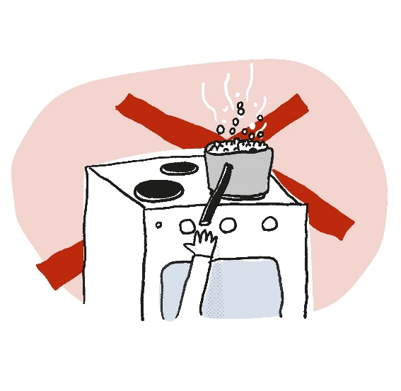
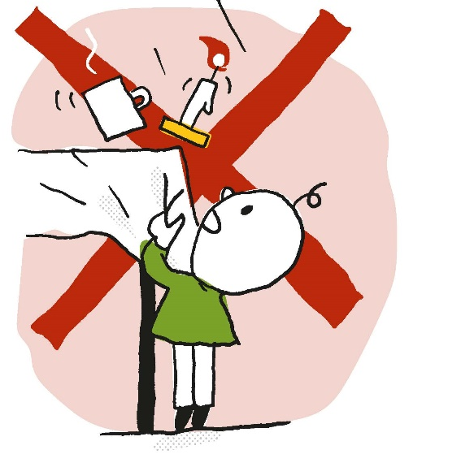
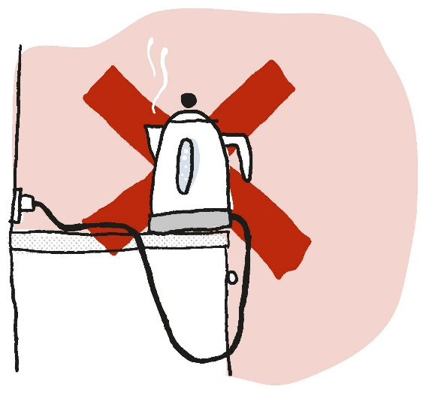
ZAPOBIEGANIE POPARZENIOM U DZIECI
Trzymaj dzieci z dala od garnków z gotującymi się potrawami.
Czajnik elektryczny – przemyśl, gdzie ma stać i jak ma przebiegać jego przewód.
Uważaj na stoły pokryte obrusem, na którym mogą stać filiżanki z kawą, świece itp. Dzieci potrafią ściągnąć to wszystko na siebie.

Slide 9
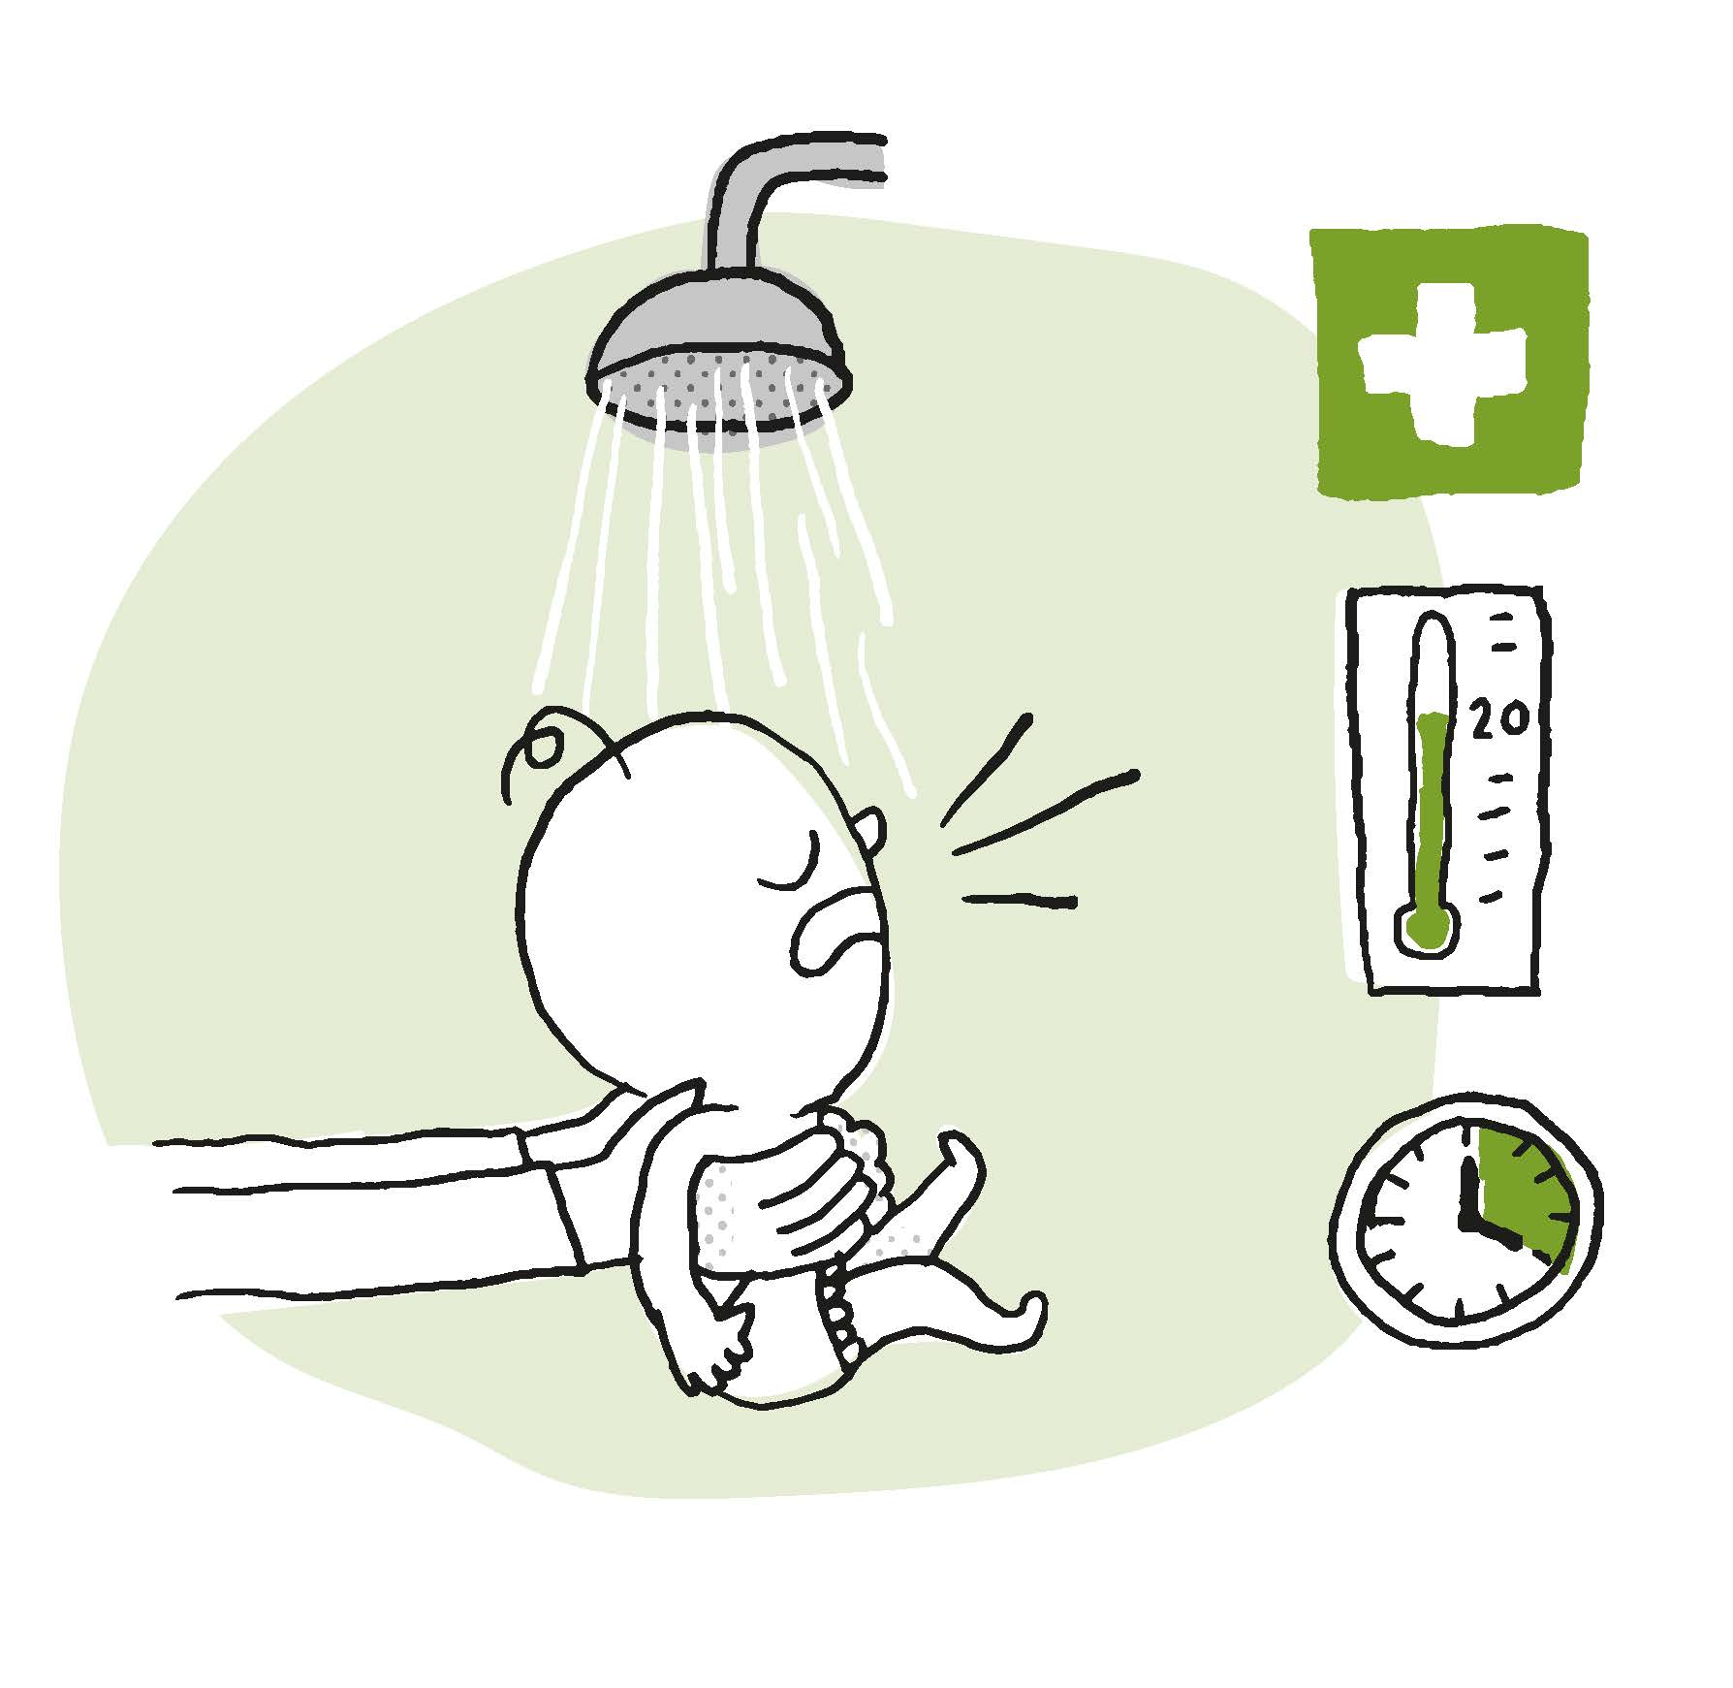
JEŚLI DZIECKO SIĘ POPARZY
W przypadku podejrzenia poważnego poparzenia chłódź poparzone miejsce wodą o temperaturze około 20 stopni przez 20 minut. Robi się tak niezależnie od wieku.
PAMIĘTAJ 20 - 20

Slide 10
Niniejsza broszura jest dostępna w ponad 30 językach na stronie internetowej Norsk brannvernforening: www.brannvernforeningen.no/brannsikker

